Slide 1

Archery Simulator

Slide 2
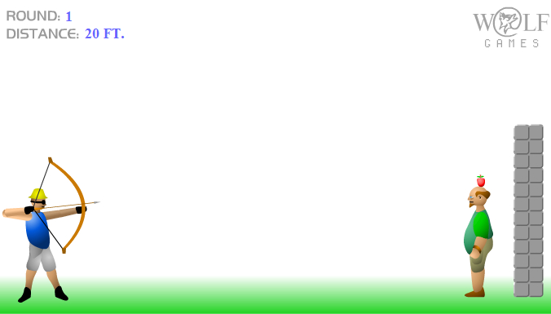
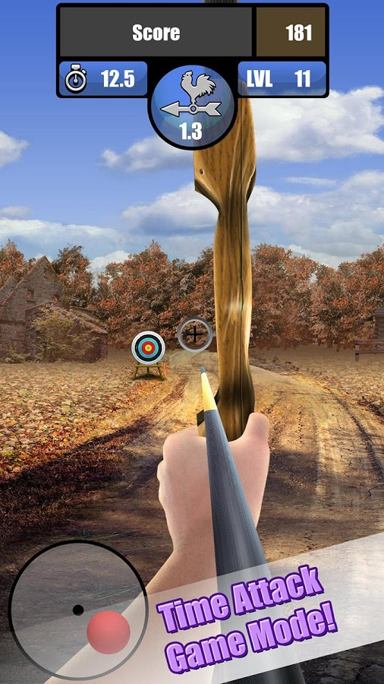
Descrição do Projeto
Plataforma de Software, na qual será apresentada uma interface com o usuário demonstrando um cenário do game (2D ou 3D) onde o jogador vivenciará sua prática podendo acompanhar em tempo real seu desempenho, pontuação e configurações.

Slide 3
Plataforma de Hardware, onde por meio sistema embarcado Arduino, acontecerá a leitura de dados por meio do sensor MPU650 giroscópio/Acelerômetro que apresentará os valores dos 3 eixos aplicados sobre o arco, sensor ultrassônico, que apresentará ao software os dados referentes a distância, que nesse caso está referenciada a força de impulsão da flecha, simulando a deflexão do elástico que determina a força e um botão para simular que a flecha está sendo segurada e o momento em que a flecha será lançada. Todos os dados serão processados pelo Arduino e as saídas serão enviadas por meio de comunicação serial com a plataforma desenvolvida em Java, integrando todo o projeto e oferecendo uma ótima forma de diversão e prática de um esporte.

Slide 4
Principais Objetivos
Integração Hardware-Software.
Simular um esporte olímpico com conforto e segurança de sua casa.
Diversão.

Slide 5
Principais Classes e Métodos
Classes – Arco, Força, Flecha, Alvo e Distância.
Métodos – Aplicar Força, Atirar Flecha, Acertar Alvo, Pontuar e Mudar Distância.

